Slide 1
Base De Données E3S
Serveur postgres mutualisé du CC-in2p3 sauvegarde régulière + maintenance 7/7j + maj PostgreSQL
2 comptes utilisateurs a) e3s : compte administrateur : Tous droits b) e3s_readonly : droit de lecture + export
Sécurité du Système d’Information - Contrôle d’accès : a) à la bdd PostgreSQL par : login/pswd + n°IP b) via l’interface web par : login/pswd (+ n°IP?)
Accès et interrogation de la bdd a) via un terminal psql (psql.exe : Windows) b) via un logiciel client PgAdmin4 (v2.0) https://www.pgadmin.org/download

Slide 2
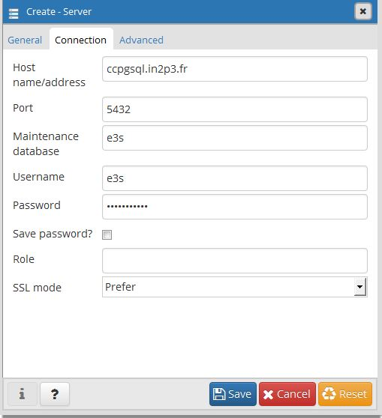
pgAdmin4 – Connexion bdd
menu [Object][Create][Server]

Slide 3
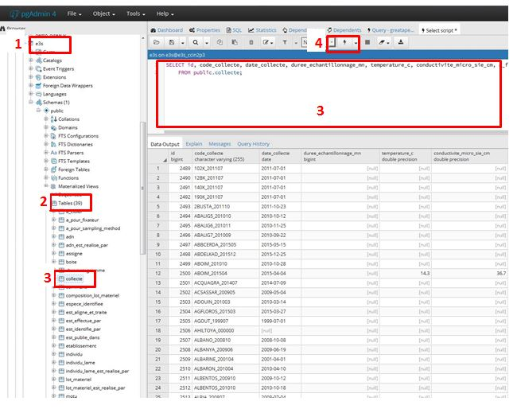
pgAdmin4 – Interface de gestion
1- Selectionner la bdd & 1 Table (1)+(2)
2- Selectionner un Menu : ClickDroit [Table] (3)
3- Adapter + Executer la requête SQL (3)+(4)

Slide 4
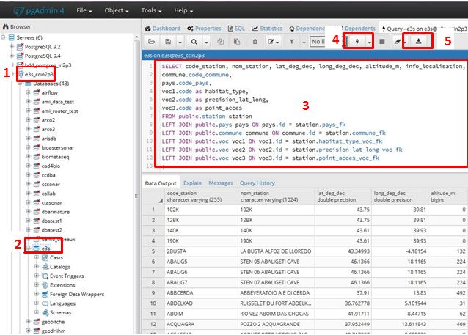
pgAdmin4 – Interrogation bdd (SQL)
1- Selectionner la base e3s (1)+(2)
2- ClickDroit e3s Menu [Query Tool …] (2)
3- Copier/coller le script (3) + Executer(4) + Exporter(5)

Slide 5
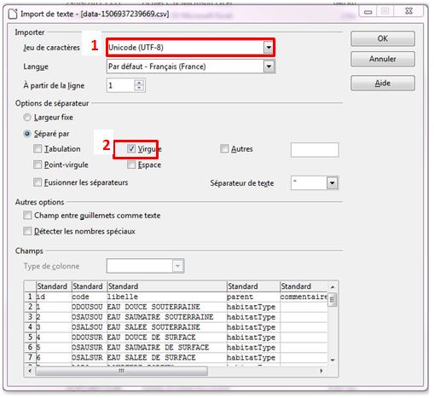
pgAdmin4 – Export au format CSV
1 – Utiliser Libre Office (Open Office)
2 – jeu de caractère = Unicode (UTF-8)
3 – Option de séparateur ‘Virgule’ (1 unique séparateur)

Slide 6
1- Exemples Requêtes SQL /ReqGaranceAout2017
Req1 – « Sélectionner les individus de type Femelle-Ovigère qui ont donné lieu à des extraction ADN par la méthode de type CHELEX »
Req2(b) – « Sélectionner le primer start et le primer end qui ont donné des PCRs pour des individus associés morphologiquement à l’espèce ‘Proasellus walteri ’ »
Req3 – « Sélectionner les chromatogrammes de bonne qualité (qualite_chromato=OK), pour des individus de type mâle et pour le gène ciblé AM4 »

Slide 7
2 - Exemples Requêtes SQL /ReqFlorianSept2017
Req1 – « Sélectionner toutes les stations qui ont donné lieu à des identifications de ‘Asellus aquaticus’ » : 1a ) au niveau du lot_matériel ou de l’individu ou de la séquence assembléee interne 1b) au niveau de la séquence assembléee interne (gène) 1c) au niveau des séquences externes (gène cible)
Req2 – « Sélectionner les stations qui ont donné lieu à des individus pour lesquels il existe des séquences pour les 4 gènes : 16S, COI ,28S, AM4 »

Slide 8
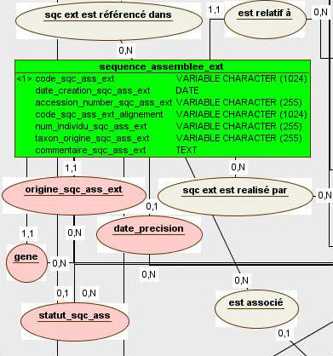
2 -Requêtes SQL – Exemple.1c
« Sélectionner toutes les stations qui ont donné lieu à des séquences externes associées à des identifications de ‘Asellus aquaticus’ » => Afficher les informations principales des tables station, sqc_ass_ext ainsi que le gène ciblé
->[Collecte] --> [Station]
-> [Personne]
-> [Voc]
-> [Espece_identifee]
--> [Referentiel_taxon]

Slide 9
2 -Requête SQL – Exemple.1c req1c_asellus_aquaticus.txt
SELECT st.code_station, st.lat_deg_dec, st.long_deg_dec,
sae.code_sqc_ass_ext, sae.code_sqc_ass_ext_alignement,
voc_statut.code as statut_sqc_ass, sae.date_creation_sqc_ass_ext,
rt.taxname as taxname_sqc_ass, ei.date_identification as date_identification_sqc_ass, voc_gene.code as gene FROM collecte col JOIN station st ON st.id = col.station_fk JOIN sequence_assemblee_ext sae ON sae.collecte_fk = col.id
LEFT JOIN voc voc_gene ON sae.gene_voc_fk = voc_gene.id
LEFT JOIN voc voc_statut ON sae.statut_sqc_ass_voc_fk = voc_statut.id
LEFT JOIN espece_identifiee ei ON ei.sequence_assemblee_ext_fk = sae.id
LEFT JOIN referentiel_taxon rt ON ei.referentiel_taxon_fk = rt.id
WHERE rt.taxname LIKE 'ASELLUS_AQUATICUS'
ORDER BY st.code_station ASC, sae.code_sqc_ass_ext ASC

Slide 10
ANNEXE - SQL : SELECT multi-tables
SELECT (DISTINCT) liste_champs_a_afficher
FROM table1 JOIN table2 ON table2.t1_fk = table1.id
LEFT JOIN table3 ON table3.t2_fk = table2.id
WHERE condition
ORDER BY expression
LIMIT count
OFFSET start

Slide 11
ANNEXE - SQL : SELECT + Aggregation
SELECT (DISTINCT) liste_champs_a_afficher
string_agg(expression, delimiter),array_agg(expression) count(*), count(expression), sum(expression), min(expression), max(expression), avg(expression) …
FROM table1 JOIN table2 ON table2.t1_fk = table1.id
LEFT JOIN table3 ON table3.t2_fk = table2.id
WHERE condition
GROUP BY liste_champs_a_afficher + liste_champs_sup HAVING condition
ORDER BY expression

